Slide 1

ระเบียบ หลักเกณฑ์ และคู่มือการดำเนินงาน
โครงการเงินอุดหนุนเพื่อการเลี้ยงดูเด็กแรกเกิดผ่านระบบดิจิทัล
ระเบียบกรมกิจการเด็กและเยาวชน ว่าด้วย
การจ่ายเงินอุดหนุนเพื่อการเลี้ยงดูเด็กแรกเกิด พ.ศ. ๒๕๖๕
คู่มือการปฏิบัติงานโครงการเงินอุดหนุนเพื่อการเลี้ยงดูเด็กแรกเกิด
กรมกิจการเด็กและเยาวชน กระทรวงพัฒนาสังคมและความมั่นคงของมนุษย์

Slide 2
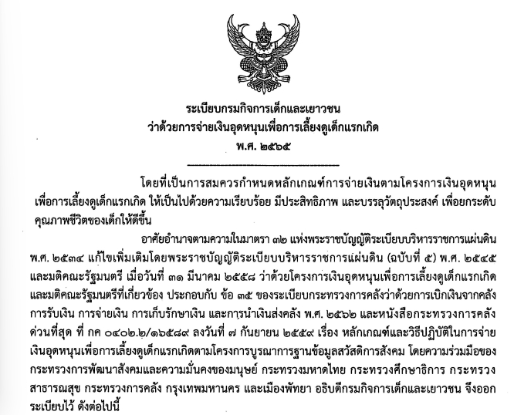

Slide 3
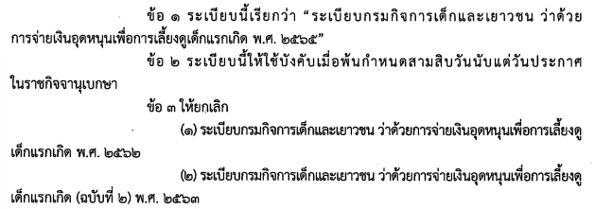
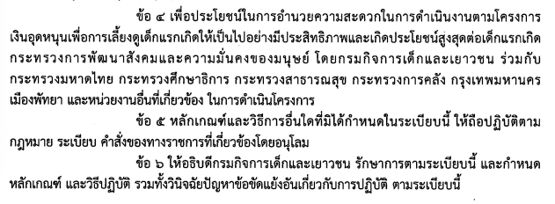

Slide 4
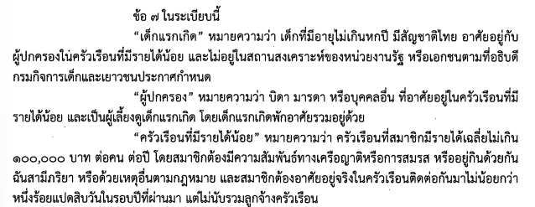
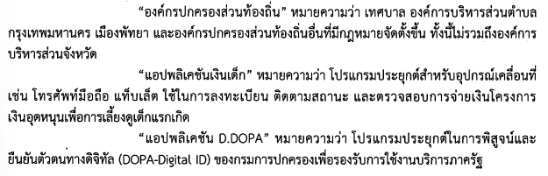

Slide 5

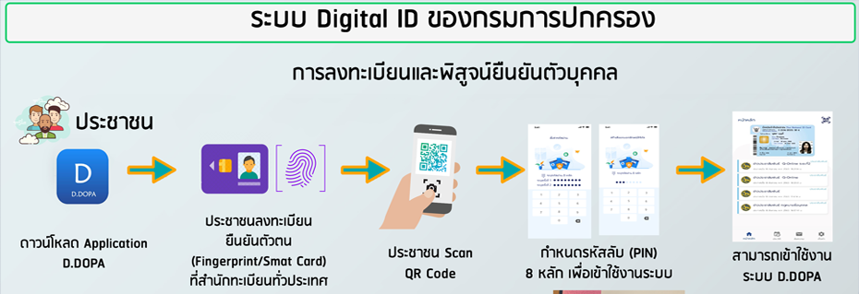

Slide 6
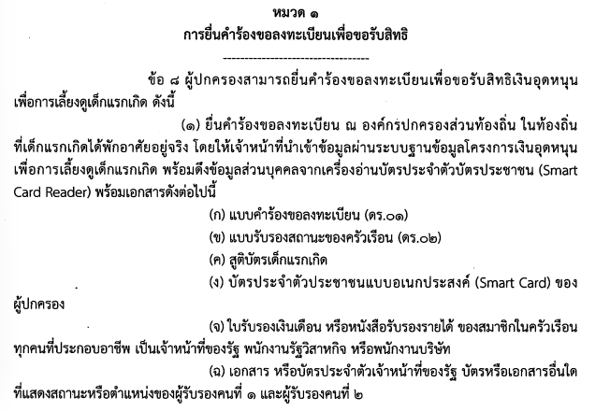
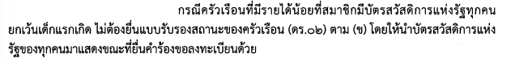

Slide 7
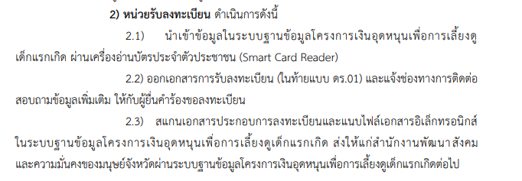
คู่มือ หน้า 4

Slide 8
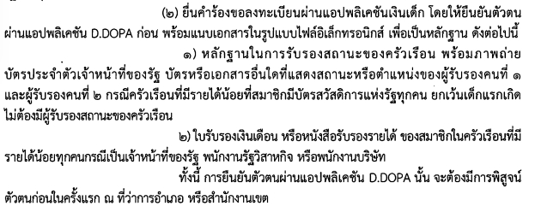

Slide 9
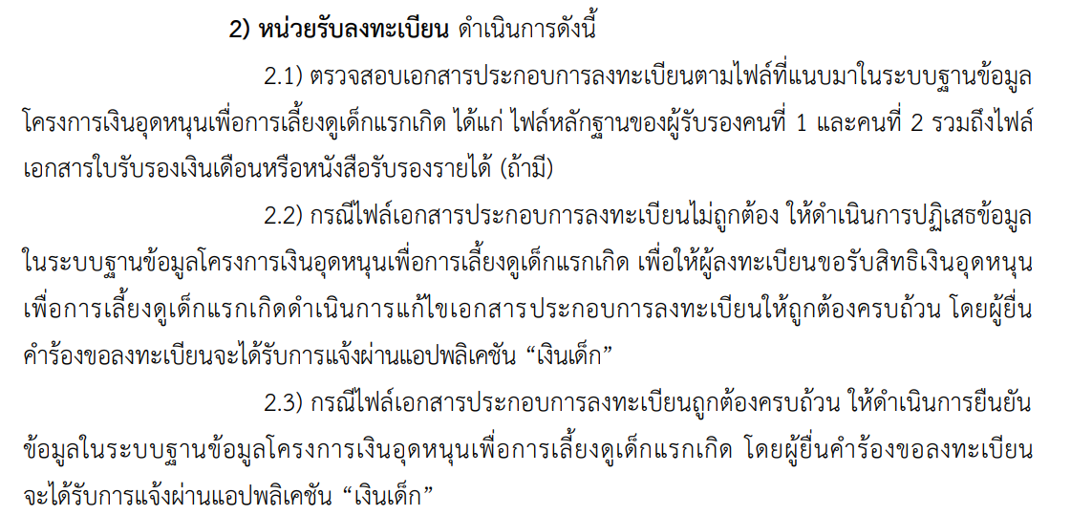
คู่มือ หน้า 5

Slide 10
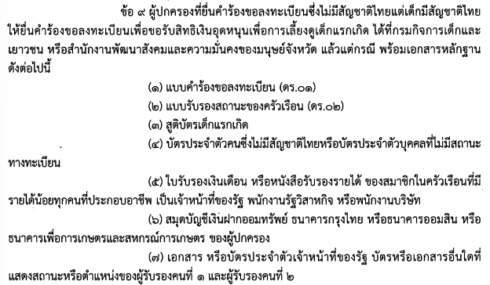

Slide 11
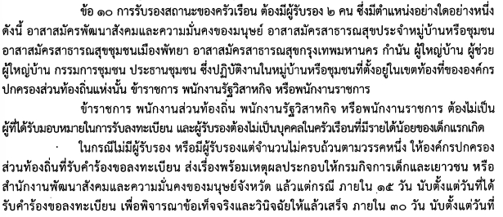
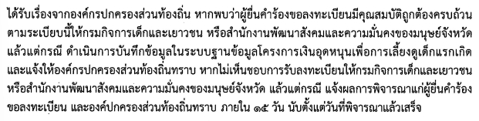

Slide 12
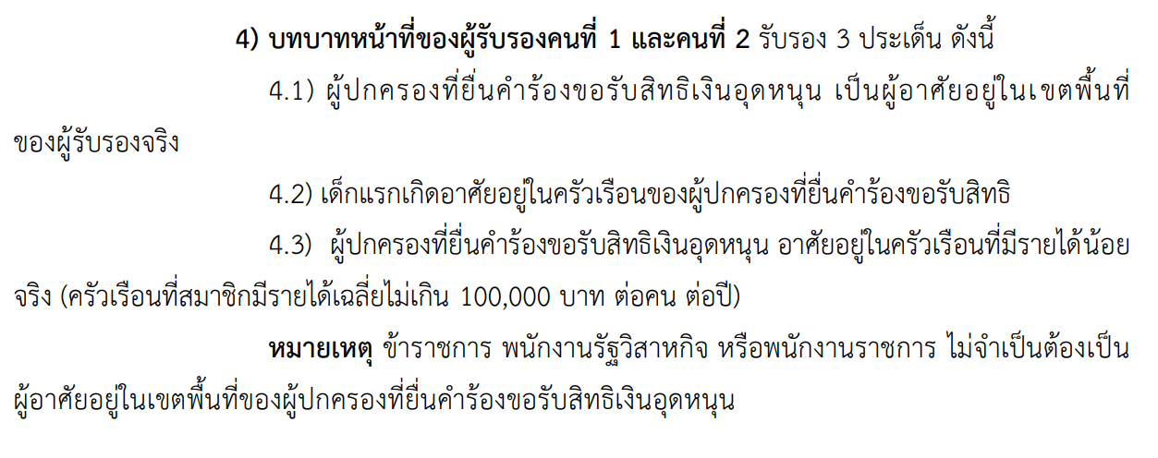
คู่มือ หน้า 6
คำนวนรายได้เหมือนเดิม

Slide 13
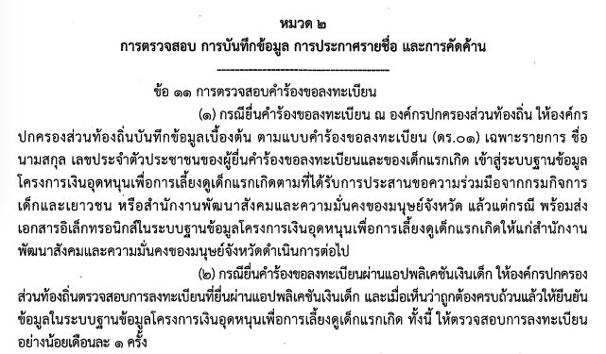

Slide 14
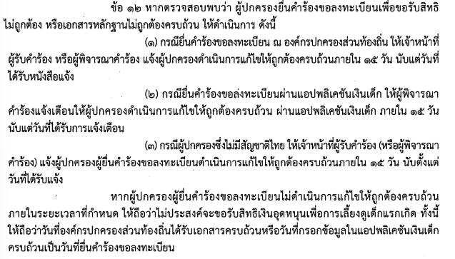

Slide 15
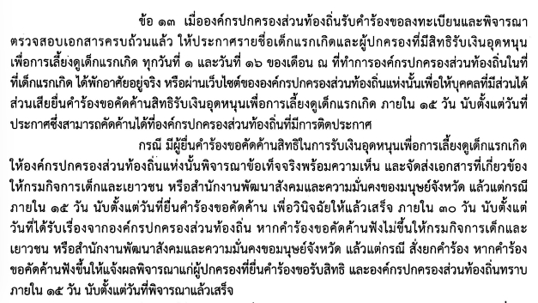

Slide 16
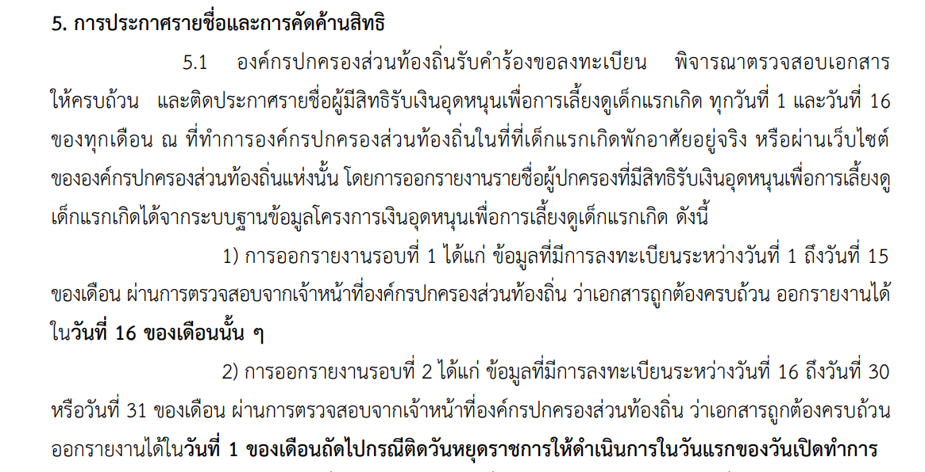
คู่มือ หน้า 9

Slide 18


Slide 19
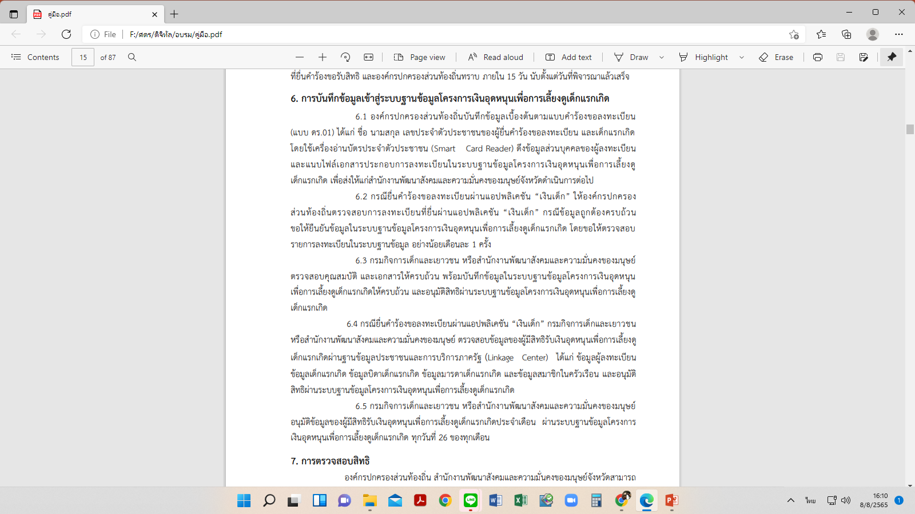
คู่มือ หน้า 10

Slide 20
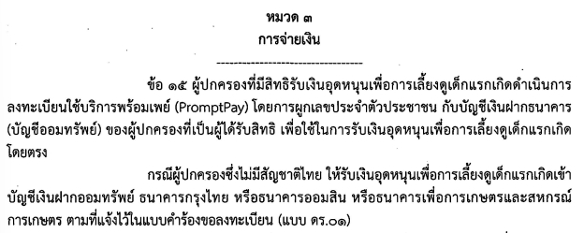

Slide 21
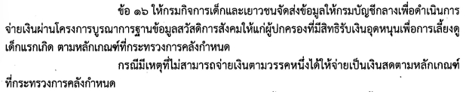


Slide 22

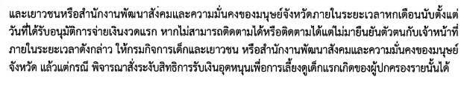

Slide 23
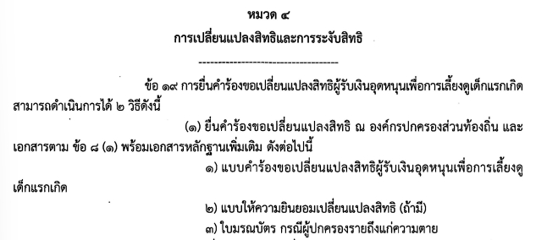


Slide 24
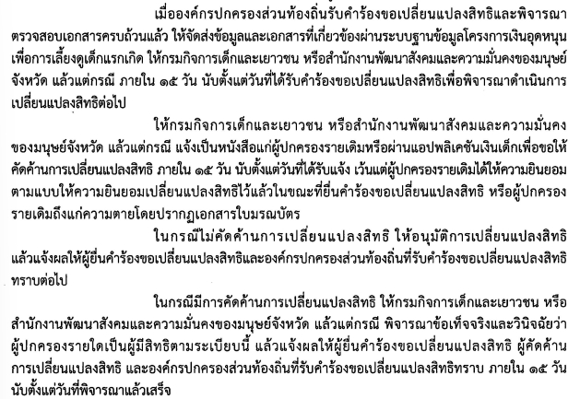
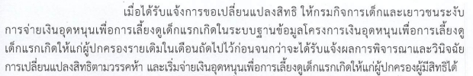

Slide 25
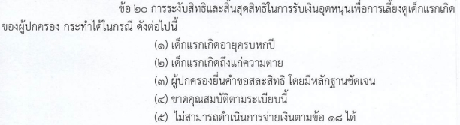

Slide 26
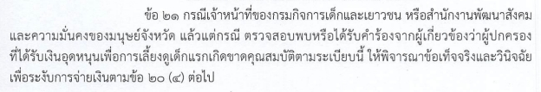

Slide 27
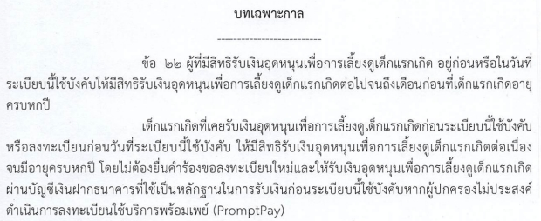
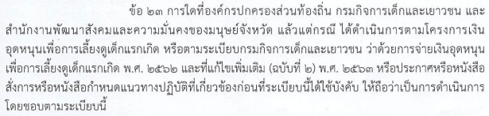

Slide 28
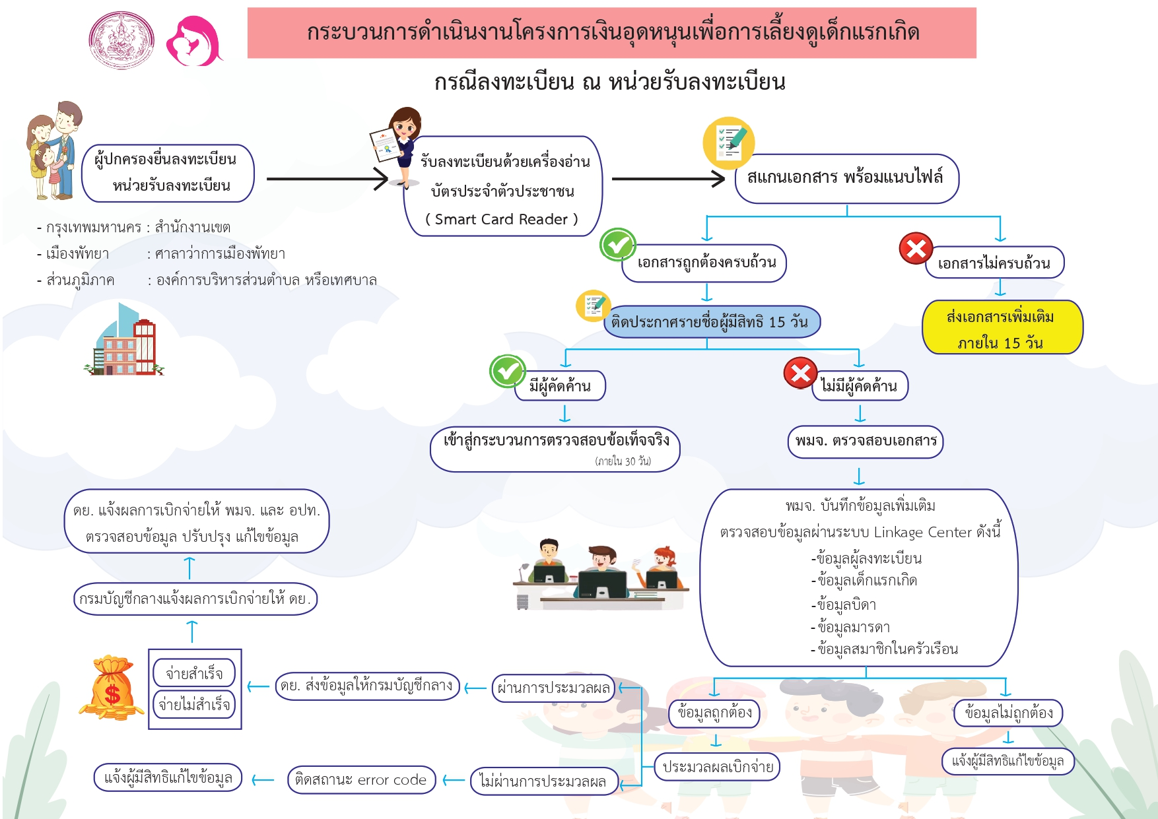

Slide 29
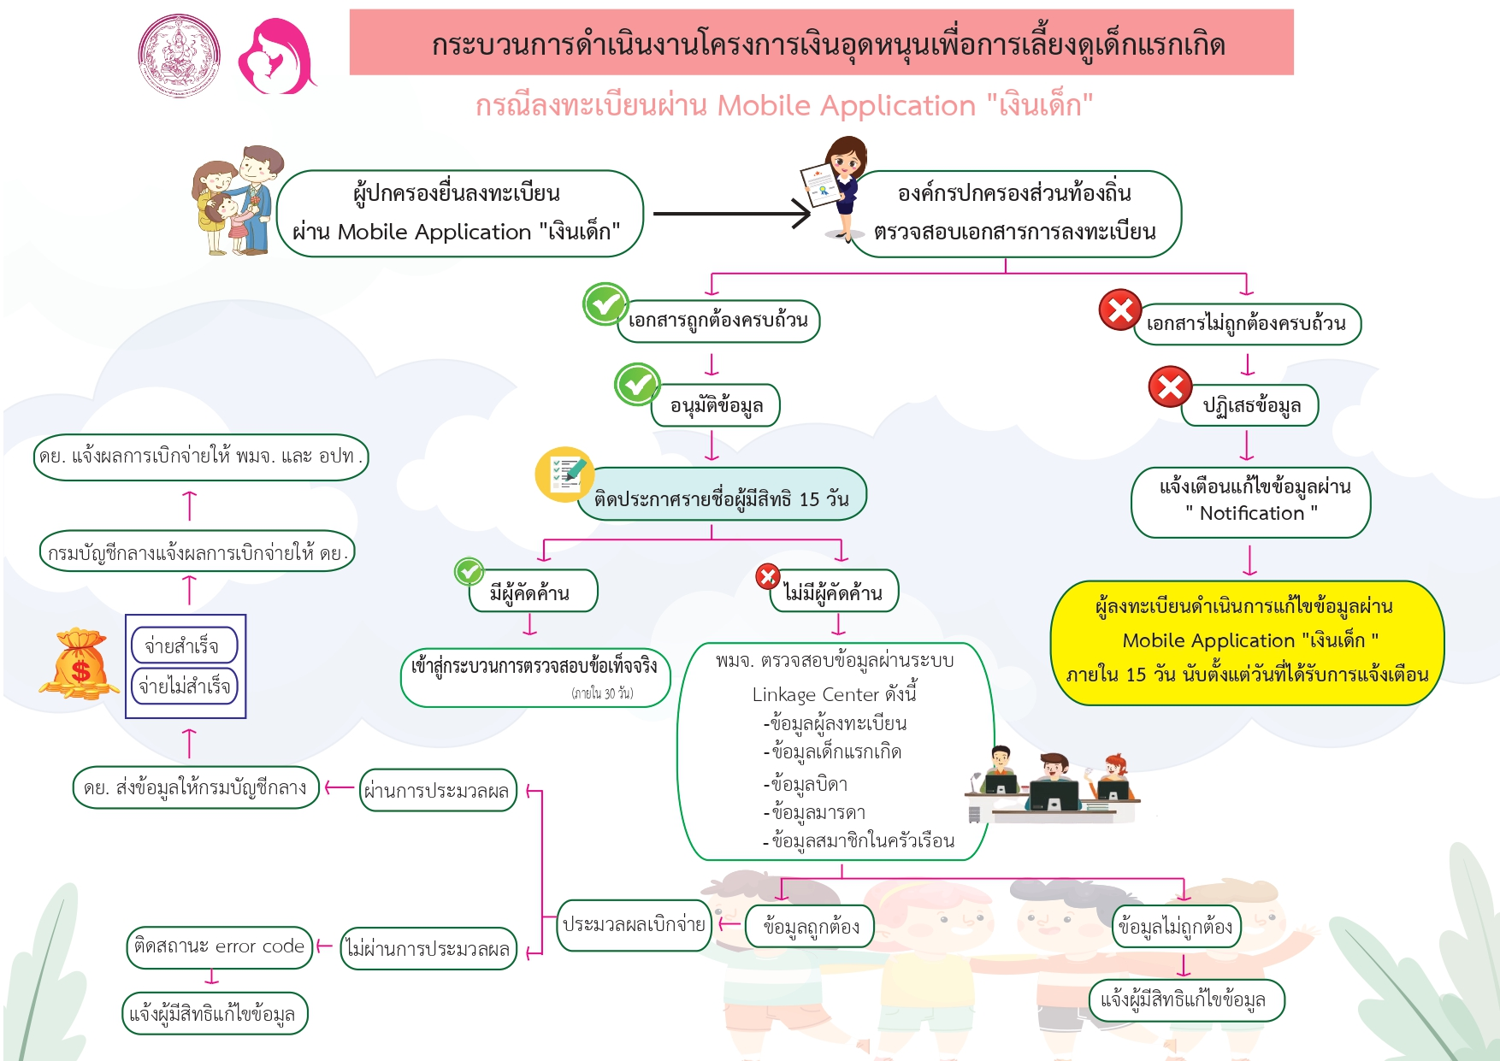

Slide 30
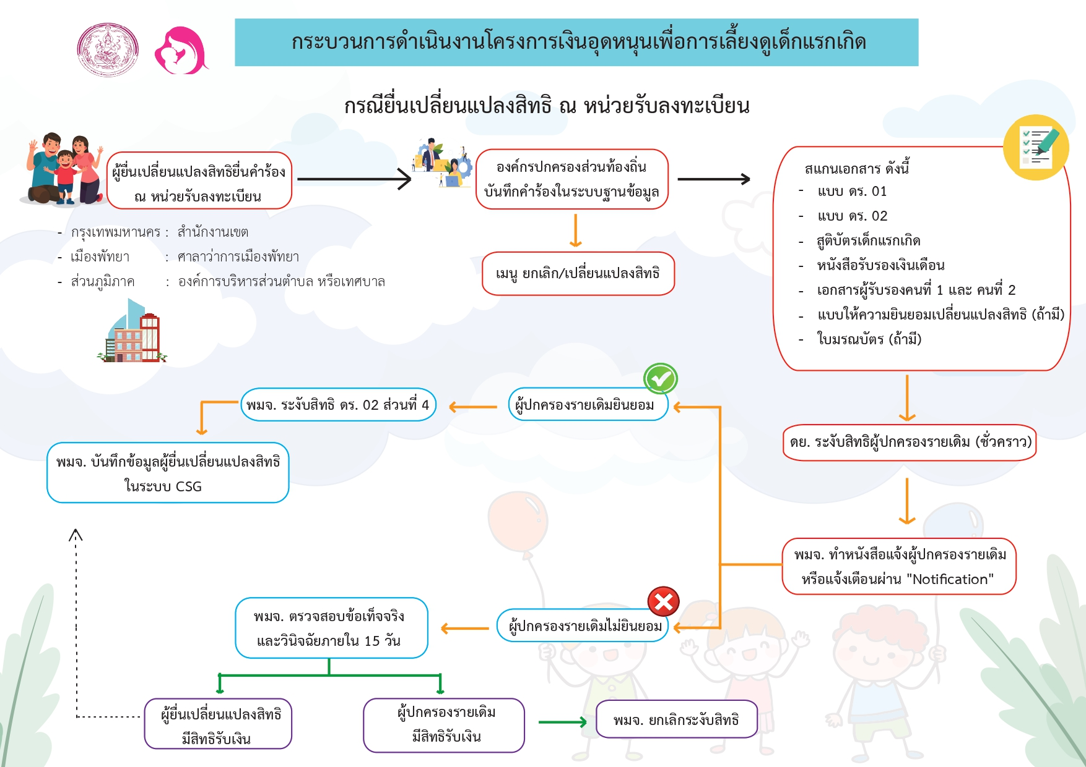

Slide 31
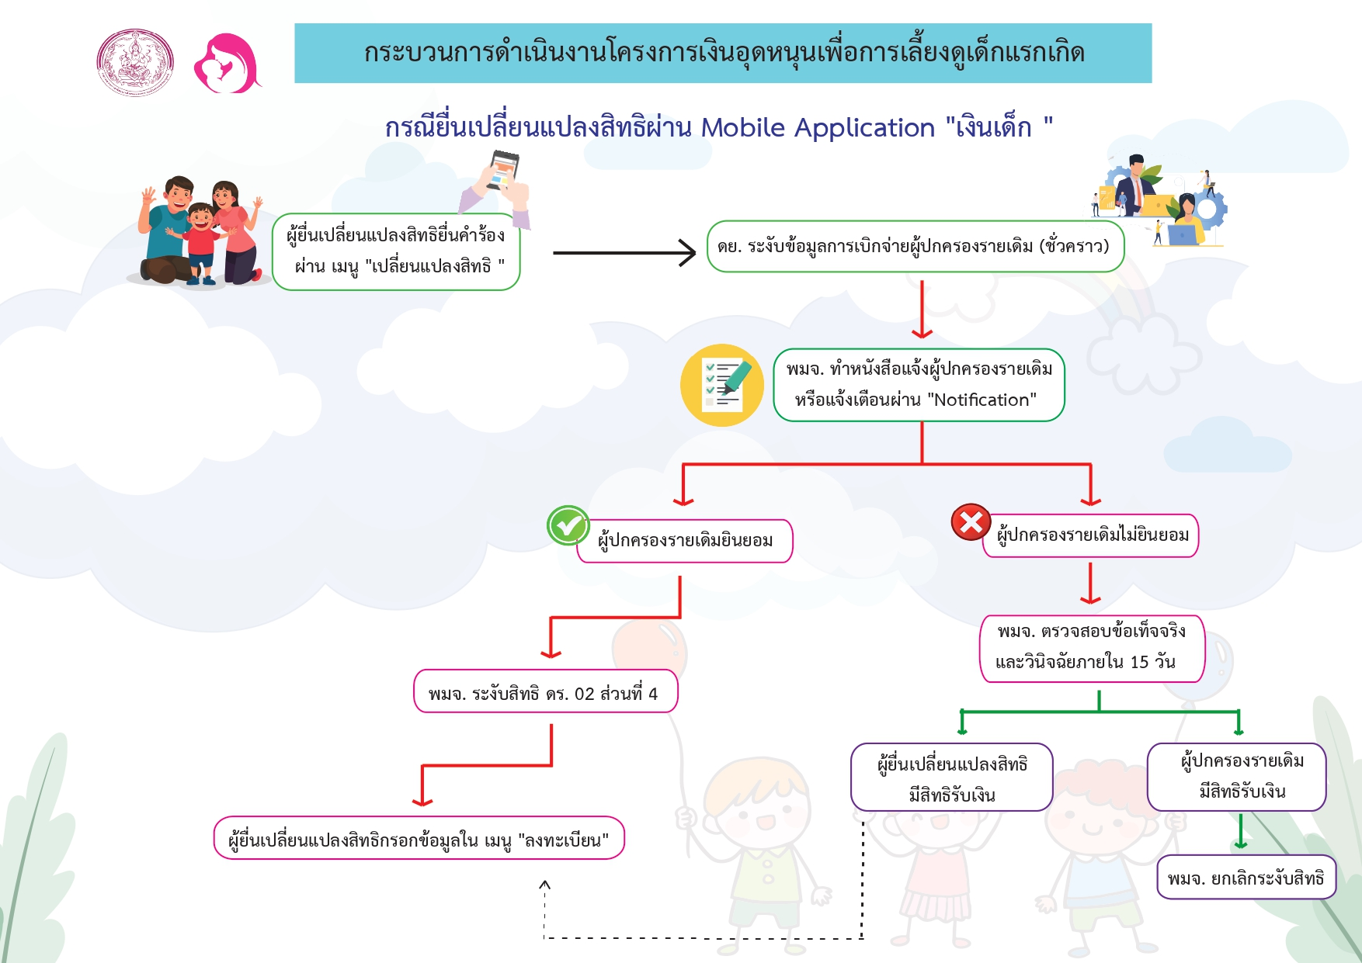

Slide 32

11. ช่องทางการติดต่อ
11.1) ศูนย์ปฏิบัติการโครงการเงินอุดหนุนเพื่อการเลี้ยงดูเด็กแรกเกิด (ศดร.)
กรมกิจการเด็กและเยาวชน (ดย.)
- เว็บไซต์กรมกิจการเด็กและเยาวชน https://www.dcy.go.th
- หมายเลขโทรศัพท์ 08 2091 7245, 08 2037 9767, 08 3431 3533, 06 5731 3199, 0 2651 6534, 0 2651 6902, 0 2651 6920 หรือ 0 2651 7742
- แอปพลิเคชัน “เงินเด็ก”
11.2) สำนักงานเขตกรุงเทพมหานคร
11.3) องค์กรปกครองส่วนท้องถิ่น เมืองพัทยา
11.4) สำนักงานพัฒนาสังคมและความมั่นคงของมนุษย์จังหวัด
11.5) ศูนย์ช่วยเหลือสังคม OSCC โทร. 1300 ตลอด 24 ชั่วโมง

Slide 33
ขอขอบคุณทุกท่าน
Thank You

